Slide 1
Nieelitystyczne algorytmy ewolucyjnej optymalizacji wielokryterialnej
Autorzy:
Marcin Kotulski
Michał Pikul

Slide 2
Plan prezentacji
Wprowadzenie
Przegląd algorytmów:
- VEGA, VOES, WBGA, MOGA, NPGA, PPES

Slide 3
Wprowadzenie
Podstawowe definicje
Cechy dobrego algorytmu ewolucyjnego

Slide 4
Podstawowe definicje (1)
Optymalizacja wielokryterialna – mamy określoną więcej niż jedną funkcję celu
Rozwiązania zdominowane i nie zdominowane
Dla zadania minimalizacji zestawu k funkcji celu:
f(x) = (f1(x), f2(x), ... fk(x))
rozwiązanie x jest zdominowane, jeśli istnieje dopuszczalne rozwiązanie y nie gorsze od x, tzn. dla każdej funkcji celu:
fi(y)<=fi(x) (i=1, ... k)
w przeciwnym przypadku: x – rozwiązanie nie zdominowane.

Slide 5
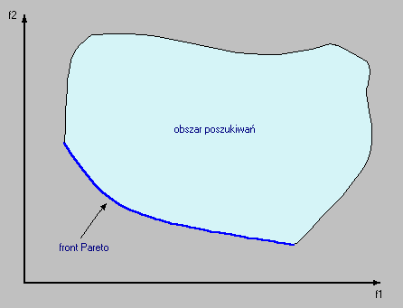
Podstawowe definicje (2)
Rozwiązania nie zdominowane nazywane są również paretooptymalnymi a obszar na którym leżą nazywany jest frontem Pareto.
Rys. obszar poszukiwań i front Pareto dla zadania minimalizacji dwóch funkcji celu

Slide 6
Cechy dobrego algorytmu ewolucyjnej optymalizacji wielokryterialnej
Propagowanie rozwiązań nie zdominowanych
Zachowanie zróżnicowanej populacji rozwiązań

Slide 7
Przegląd algorytmów
Vector Evaluated Genetic Algorithm (VEGA)
Vector-Optimized Evolution Strategy (VOES)
Weight-Based Genetic Algorithm (WBGA)
Multiple Objective Genetic Algorithm (MOGA)
Niched-Pareto Genetic Algorithm (NPGA)
Predator-Prey Evolution Strategy (PPES)

Slide 8
Algorytm VEGA - wprowadzenie
Stworzony przez D.Shaffera w 1984 r.
Podział populacji na M podpopulacji, gdzie M – liczba funkcji celu
Selekcja w obrębie każdej z podpopulacji
Krzyżowanie i mutacja w obrębie całej populacji po połączeniu podpopulacji

Slide 9
Procedura VEGA (1)
Krok 1: Ustaw licznik funkcji celu i=1 i zdefiniuj q = N / M
gdzie: N - liczebność populacji, M - liczba funkcji celu
Krok 2: Dla wszystkich osobników od j = 1 + (i-1)*q do j = i * q oblicz przystosowanie F:
F( x^{(j)} ) = f_{i} (x^{(j)} )
Krok 3: Wykonaj proporcjonalna selekcję na wszystkich q osobnikach, aby utworzyć tymczasową podpopulację P_{i}

Slide 10
Procedura VEGA (2)
Krok 4: Jeśli i = M, przejdź do kroku 5, w przeciwnym wypadku zwiększ i, przechodząc do kroku 2
Krok 5: Połącz wszystkie podpopulacje P_{i} w całą populację P, wykonaj krzyżowanie i mutację na P w celu utworzenia nowej populacji

Slide 11
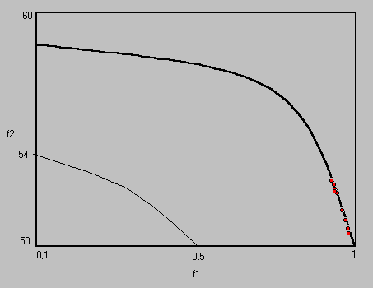
Rezultaty testów VEGA(1)
Rys..Populacja rozwiązań dla problemu max. 2 f.c. po 500 iteracjach algorytmu VEGA bez zastosowania mutacji

Slide 12
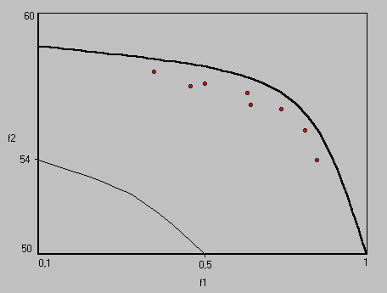
Rezultaty testów VEGA (2)
Rys. Populacja rozwiązań dla problemu max. 2 f.c. po 500 iteracjach algorytmu VEGA z zast. mutacji

Slide 13
Zalety i wady VEGA
Zalety:
- prostota w założeniach i realizacji
- dążenie do najlepszych rozwiązań indywidualnych problemów może być czasami pożądane
Wady:
- przystosowanie osobnika liczone z punktu widzenia tylko jednej funkcji celu
- pomijanie rozwiązań z tzw. „złotego środka”

Slide 14
Modyfikacje algorytmu VEGA
Non-Dominated Selection Heuristic – propagowanie rozwiązań nie zdominowanych przy selekcji osobników w podpopulacji
Mate-Selection Heuristic – zwiększenie prawdopodobieństwa krzyżowania osobników z różnych podpopulacji

Slide 15
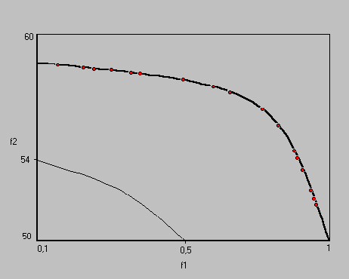
Rezultaty testów VEGA (3)
Rys. Populacja rozwiązań problemu Max-ex po 500 iteracjach VEGA z non-dominated selection heuristic

Slide 16
Przegląd algorytmów
Vector Evaluated Genetic Algorithm (VEGA)
Vector-Optimized Evolution Strategy (VOES)
Weight-Based Genetic Algorithm (WBGA)
Multiple Objective Genetic Algorithm (MOGA)
Niched-Pareto Genetic Algorithm (NPGA)
Predator-Prey Evolution Strategy (PPES)

Slide 17
Algorytm VOES – opis (1)
Zaproponowany przez F.Kursawe w 1990r.
Rozwiązanie reprezentowane przez diploidalny chromosom – informacja dominująca i recesywna
Selekcja dokonywana w M krokach, gdzie M – liczba funkcji celu
Za każdym razem przystosowanie liczone według wzoru:
F^{(i)} = 2/3 (f_{d})_{m}^{(i)} + 1/3(f_{r})_{m}^{(i)}
gdzie f_{d} – przystosowanie według cechy dominującej
f_{r} – przystosowanie według cechy recesywnej

Slide 18
Algorytm VOES – opis (2)
W każdym kroku selekcji najlepsza (M-1)/M zgodnie z odpowiednią funkcją celu część populacji wybierana jako nowa populacja rodzicielska, procedurę powtarza się M razy
μ nowych osobników rodzicielskich tworzonych z λ osobników populacji bazowej według zależności:
μ = ((M-1)/M)^{M} * λ

Slide 19
Algorytm VOES – opis (3)
Nowe rozwiązania μ kopiowane do zbioru zewnętrznego
Na zbiorze zewnętrznym przeprowadzane sprawdzanie nie zdominowania rozwiązań
Ograniczona liczebność zbioru zewnętrznego

Slide 20
Przegląd algorytmów
Vector Evaluated Genetic Algorithm (VEGA)
Vector-Optimized Evolution Strategy (VOES)
Weight-Based Genetic Algorithm (WBGA)
Multiple Objective Genetic Algorithm (MOGA)
Niched-Pareto Genetic Algorithm (NPGA)
Predator-Prey Evolution Strategy (PPES)

Slide 21
Algorytm WBGA – wprowadzenie
Podejście wagowe
Każdemu osobnikowi przypisany jego własny wektor wag
Dwa rozwiązania problemu zachowania różnorodności wektorów wagowych w populacji:
- Sharing function (funkcja dzielenia)
- Vector evaluated

Slide 22
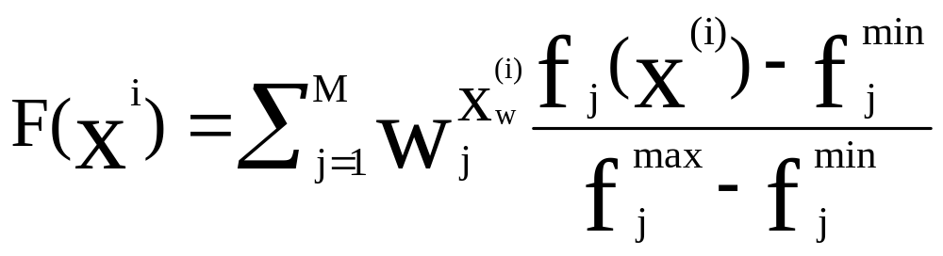
WGBA - Funkcja dzielenia (1)
Suma wag równa jeden, mapowanie wag na wektor x_{w}
Przystosowanie liczone ze wzoru:

Slide 23
WGBA - Funkcja dzielenia (2)
Różnica pomiędzy rozwiązaniami i, j liczona według prostej metryki:
d_{ij} = | x_{w}^{(i)} - x_{w}^{(j)}|
Funkcja dzielenia Sh(d_{ij}) wyliczana przy pomocy parametru niszowania σ_{share}

Slide 24
Funkcja dzielenia (3) - procedura
Krok 1: Dla każdej funkcji celu j, ustal granice górną i dolną jako odpowiednio f_{j}^{max} i f_{j}^{min}
Krok 2: Dla każdego rozwiązania i = 1,2,...,N oblicz dystans
d_{ik} = |x_{w}^{(i)} - x_{w}^{(k)}| do wszystkich rozwiązań k = 1,2,...,N. Następnie oblicz wartość funkcji dzielenia ze wzoru:
/ 1 - d_{ik}/σ_{share} dla d_{ik} < σ_{share}
Sh(d_{ik}) = |
\ 0 w przeciwnym przypadku

Slide 25
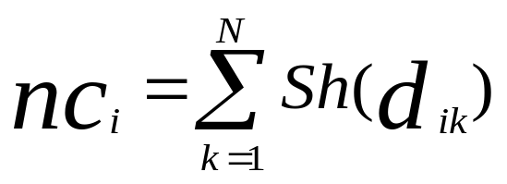
Funkcja dzielenia (4) - procedura
Następnie oblicz licznik niszowania rozwiązania i jako:
Krok 3: Dla każdego rozwiązania i = 1,2,...,N wykonuj poniższą procedurę. Na podstawie wartości x_{w} oblicz jakość F_{i} rozwiązania według wzoru podanego wyżej. Oblicz dzieloną jakość jako F_{i}' = F_{i} / nc_{i}.

Slide 26
WGBA - Funkcja dzielenia (5)
Selekcja w populacji dokonywana na podstawie wartości przystosowania F_{i}’
Krzyżowanie i mutacja przeprowadzane na całym chromosomie - łącznie z wektorem wagowym

Slide 27
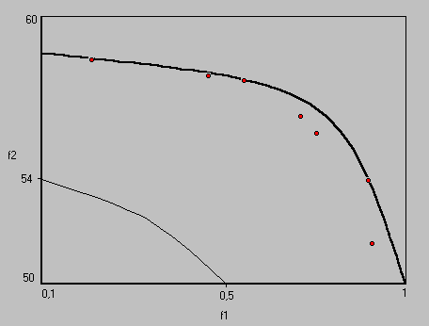
Testy WGBA z funkcją dzielenia
Rys. Populacja rozwiązań problemu max. 2 f.c. w 500 pokoleniu po wykorzystaniu WGBA z funkcją dzielenia

Slide 28
WGBA – Vector Evaluated (1)
Wybranie zbioru K różnych wektorów wagowych w^{(k)}
Podział populacji na K podpopulacji według przystosowania zgodnego z danym wekotorem w^{(k)}
Selekcja, krzyżowanie i mutacja ograniczone do każdej z podpopulacji

Slide 29
WBGA –Vector Evaluated (2) - procedura
Krok 1: Ustal licznik wektora na k = 1
Krok 2: Oblicz jakość rozwiązania F_{j} każdego osobnika j z pomocą wektora w^{(k)}. Najlepsze N/K rozwiązań umieść w podpopulacji P_{k}.
Krok 3: Wykonaj selekcję, krzyżowanie i mutację na P_{k} w celu utworzenia nowej podpopulacji o rozmiarze N/K

Slide 30
WGBA – Vector Evaluated (3) - procedura
Krok 4: Jeśli k<K, zwiększ k i przejdź do kroku 2, w przeciwnym przypadku połącz wszystkie podpopulacje, tworząc w ten sposób nową populację P. Jeśli liczebność P < N dodaj losowo utworzone rozwiązania do P, aby dopełnić jej liczebność do N.

Slide 31
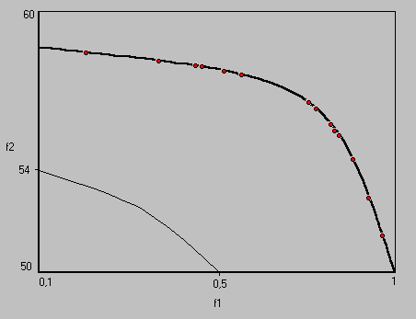
Testy WGBA Vector Evaluated
Rys. Populacja rozwiązań problemu max. 2 f.c. w 500 pokoleniu po wykorzystaniu WGBA VE

Slide 32
Przegląd algorytmów
Vector Evaluated Genetic Algorithm (VEGA)
Vector-Optimized Evolution Strategy (VOES)
Weight-Based Genetic Algorithm (WBGA)
Multiple Objective Genetic Algorithm (MOGA)
Niched-Pareto Genetic Algorithm (NPGA)
Predator-Prey Evolution Strategy (PPES)

Slide 33
Algorytm MOGA – wprowadzenie
Stworzony przez Fonsecę i Fleminga w 1993r.
Przydzielenie każdemu rozwiązaniu rangi określającej jego nie zdominowanie
Użycie funkcji mapującej przydzielającej najwyższą jakość nie zdominowanym rozwiązaniom
Wykorzystanie licznika niszowania w celu zachowanie różnorodności populacji

Slide 34
Algorytm MOGA – procedura (1)
Krok 1: Wybierz σ_{share}. Zainicjalizuj μ(j) = 0 dla wszystkich możliwych rang j=1,...,N. Ustaw licznik rozwiązania
i = 1.
Krok 2: Oblicz liczbę rozwiązań n_{i}, która dominuje nad rozwiązaniem i. Oblicz rangę rozwiązania i jako r_{i} = n_{i} + 1. Zwiększ liczebność rozwiązań z rangą r_{i} o jeden:
μ(r_{i}) = μ(r_{i}) + 1.

Slide 35
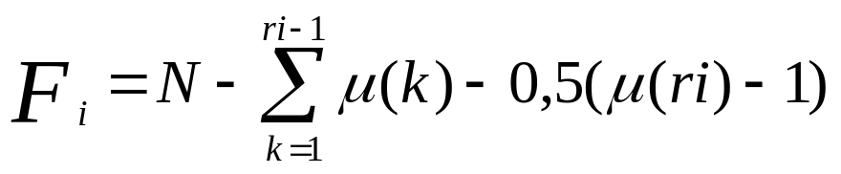
Algorytm MOGA – procedura (2)
Krok 3: Jeśli i < N zwiększ i o jeden i przejdź do kroku 1, w przeciwnym przypadku przejdź do kroku 4.
Krok 4: Znajdź maksymalną rangę r* poprzez odnalezienie największego r_{i}, które ma μ(r_{i}) > 0. Sortowanie według rang i przypisywanie jakości każdemu z rozwiązań wygląda następująco:

Slide 36
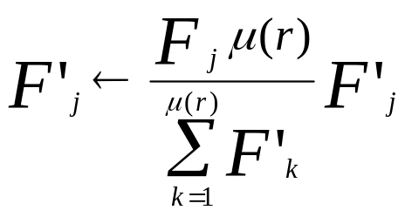
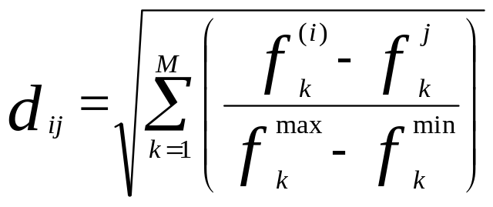
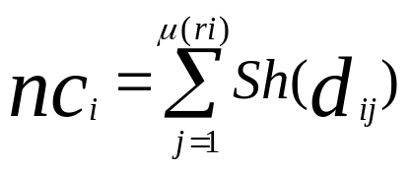
Algorytm MOGA – procedura (3)
Krok 5: Dla każdego rozwiązania i z rangą r, oblicz licznik niszowania nc_{i} z innymi rozwiązaniami (μ(r) z nich) o tej samej randze. Oblicz dzieloną jakość F_{j}' = F_{j} / nc_{j} . Aby zachować tą samą średnią, przeskaluj F_{i}:
Gdzie:

Slide 37
Algorytm MOGA – procedura (4)
Krok 6: Jeśli r < r* zwiększ r i przejdź do kroku 5. W przeciwnym przypadku proces jest zakończony.

Slide 38
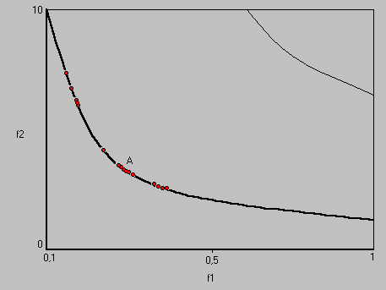
MOGA – testy(1)
Rys. Populacja rozwiązań problemu min. 2 f.c. w 50 pokoleniu po użyciu MOGA bez mutacji

Slide 39
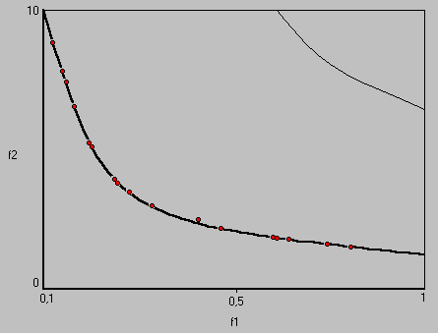
MOGA – testy (2)
Rys. Populacja rozwiązań problemu min. 2 f.c. w 500 pokoleniu po zastosowaniu MOGA z mutacją

Slide 40
MOGA – zalety i wady
Zalety:
- proste przypisanie jakości
- dobre rezultaty testów przy zastosowaniu mutacji
Wady:
- możliwość zmierzania do jednego rozwiązania w dużej liczbie iteracji

Slide 41
Przegląd algorytmów
Vector Evaluated Genetic Algorithm (VEGA)
Vector-Optimized Evolution Strategy (VOES)
Weight-Based Genetic Algorithm (WBGA)
Multiple Objective Genetic Algorithm (MOGA)
Niched-Pareto Genetic Algorithm (NPGA)
Predator-Prey Evolution Strategy (PPES)

Slide 42
NPGA – selekcja turniejowa (1)
Krok 1: Wybierz podpopulację T_{ij} o rozmiarze t_{dom} z populacji rodzicielskiej P.
Krok 2: Znajdź α_{i} jako liczbę rozwiązań z T_{ij,} które dominują nad i. Oblicz α_{j} jako liczbę rozwiązań z T_{ij}, które dominują nad j.
Krok 3: Jeśli α_{i} = 0 i α_{j} > 0 to i jest zwycięzcą i następuje koniec turnieju.
Krok 4: Jeśli α_{j} = 0 i α_{i} > 0 to j jest zwycięzcą i następuje koniec turnieju.

Slide 43
NPGA – selekcja turniejowa (2)
Krok 5: Jeśli nie zachodzi żadne z powyższych i |Q| < 2 wówczas wybierz zwycięzcę spośród i oraz j na zasadzie losowania z prawdopodobieństwem 0,5 dla każdego z rozwiązań. Jeśli |Q|>=2 wówczas policz współczynniki niszowania nc_{i} i nc_{j} w obszarze rozwiązań Q.
Krok 6: Jeśli nc_{i} <= nc_{j} wówczas i jest zwycięzcą, w przeciwnym przypadku wygrywa j.

Slide 44
NPGA – procedura (1)
Krok 1: Ustaw i = 1 oraz Q = ∅
Krok 2: Przeprowadź selekcję turniejową i wybierz pierwszego rodzica p₁ = NPGA-tournament(i, i+1, Q).
Krok 3: Ustaw i = i + 2 i znajdź drugiego rodzica p₂ = NPGA- tournament(i, i+1, Q).
Krok 4: Wykonaj krzyżowanie pomiędzy p₁ i p₂ i utwórz potomstwo c₁ i c₂

Slide 45
NPGA – procedura(2)
Krok 5: Zaktualizuj populację potomną Q = Q ∪ {c₁, c₂}
Krok 6: Ustaw i = i+1. Jeśli i < N przejdź do kroku 2. W przeciwnym wypadku, jeśli |Q| = N/2, przetasuj P, ustaw i = 1 i przejdź do kroku 2. W innym przypadku procedura jest zakończona.

Slide 46
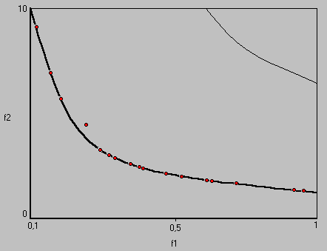
NPGA - testy
Rys. Populacja rozwiązań problemu min. 2 f.c. w 500 pokoleniu po zastosowaniu NPGA z mutacją

Slide 47
NPGA – zalety i wady
Zalety:
- nie ma konieczności obliczania konkretnej jakości rozwiązania
- przy t_{dom} <<N brak mocnej zależności złożoności obliczeniowej od liczby celów M
Wady:
- duża czułość na parametry σ_{share} i t_{dom}

Slide 48
Przegląd algorytmów
Vector Evaluated Genetic Algorithm (VEGA)
Vector-Optimized Evolution Strategy (VOES)
Weight-Based Genetic Algorithm (WBGA)
Multiple Objective Genetic Algorithm (MOGA)
Niched-Pareto Genetic Algorithm (NPGA)
Predator-Prey Evolution Strategy (PPES)

Slide 49
PPES – opis (1)
Strategia zaprojektowana przez zespół Laumannsa w 1998r.
Predator-prey z ang. drapieżnik - ofiara
Rozwiązania („ofiary”) na wierzchołkach grafu
Drapieżniki związane z funkcjami celu, również na wierzchołkach w liczbie co najmniej M, gdzie M – liczba funkcji celu
Przemieszczanie się drapieżników w kierunku najsłabszych ofiar w sąsiedztwie

Slide 50
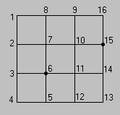
PPES – opis (2)
Rys. Przykładowe rozmieszczenie drapieżników i ofiar dla populacji 16 osobników i 2 funkcji celu

Slide 51
PPES – opis (3)
Po złapaniu „ofiary” na jej miejsce wstawiane rozwiązanie powstałe z mutacji wybranego losowo jednego z jej sąsiadów
Kolejny wierzchołek wybierany przez drapieżnika losowo spośród sąsiadów
Równoległy „spacer” wszystkich drapieżników

Slide 52
PPES – opis (4)
Modyfikacje podstawowej wersji PPES:
- wprowadzenie wag poszczególnych celów u drapieżników
- nowe rozwiązanie powstałe z mutacji najlepszego z sąsiadów
- zamiast losowego przemieszczania się drapieżnika po schwytaniu ofiary, przemieszczenie się do najlepszego z sąsiadów

Slide 53
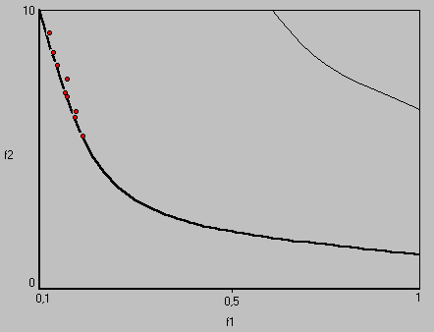
PPES – testy(1)
Rys. Populacja rozwiązań problemu min.2 f.c. po 10000 iteracji z zastosowaniem podstawowej wersji PPES

Slide 54
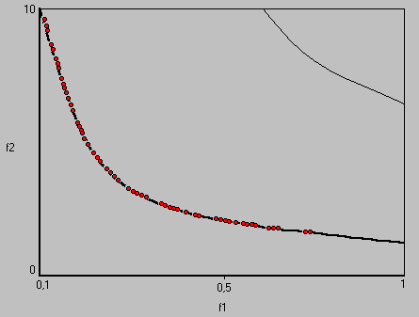
PPES – testy (2)
Rys. Populacja rozwiązań problemu min. 2 f.c. po 50000 iteracji zmodyfikowanego algorytmu PPES

Slide 55
Literatura
Kalyanmoy Deb, Multi-Objective Optimization Using Evolutionary Algorithms, Wielka Brytania 2001
D.Goldberg, Algorytmy genetyczne i ich zastosowania, WNT 1998

